Slide 1
Стипендиатус
Сделал: Насонов Н.С
Группа: ПИ-22-1

Slide 2
Характеристика предметной области
Ключевые задачи:
Автоматизация распределения стипендиального бюджета.
Учёт успеваемости, достижений студентов и бюджетных лимитов.
Поддержка взаимодействия между студентами, деканатом и бухгалтерией.
Проблемы без автоматизации:
Трудоёмкий ручной расчёт стипендий.
Риск ошибок при обработке данных.

Slide 3
Цель системы
Оптимизация назначения стипендий и улучшение взаимодействия участников образовательного процесса.

Slide 4
Задачи системы
Автоматический расчёт стипендий на основе успеваемости и бюджета.
Предоставление отчётов для бухгалтерии, деканата и студентов.
Ведение электронного документооборота (оценки, достижения, заявки).

Slide 5
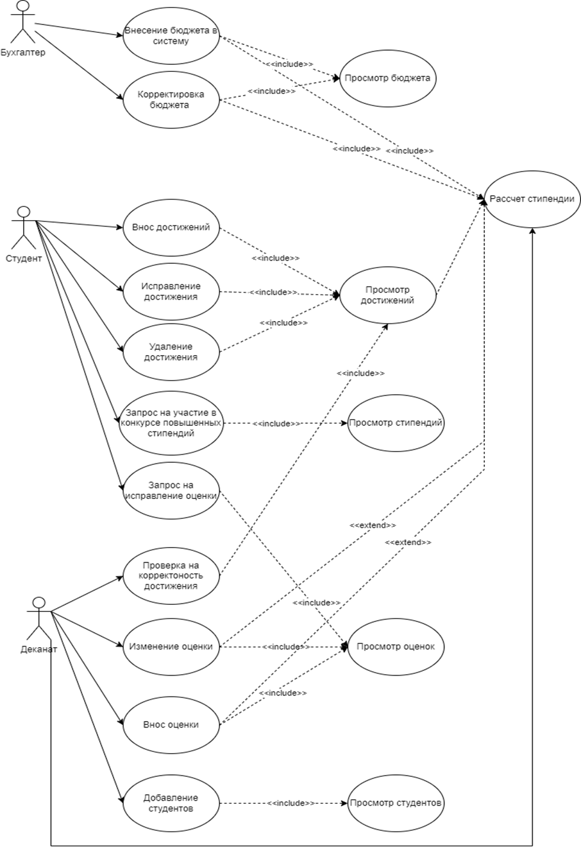
Диаграмма вариантов использования (UML)

Slide 6
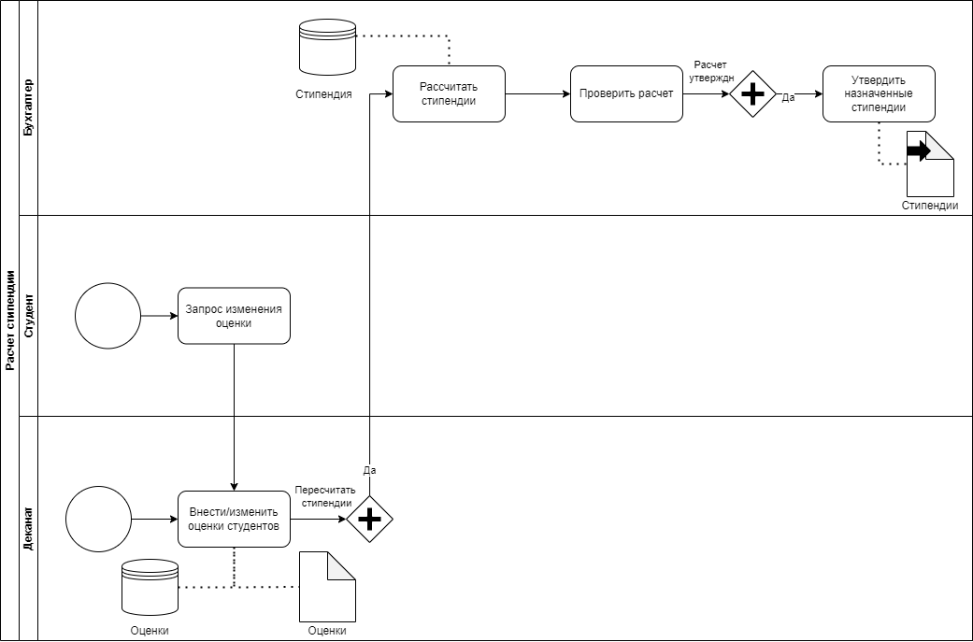
Модель бизнес-процесса (BPMN)

Slide 7
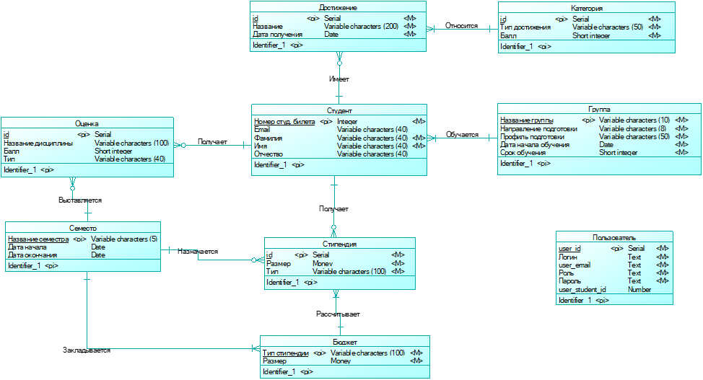
ER-диаграмма концептуальной модели данных

Slide 8
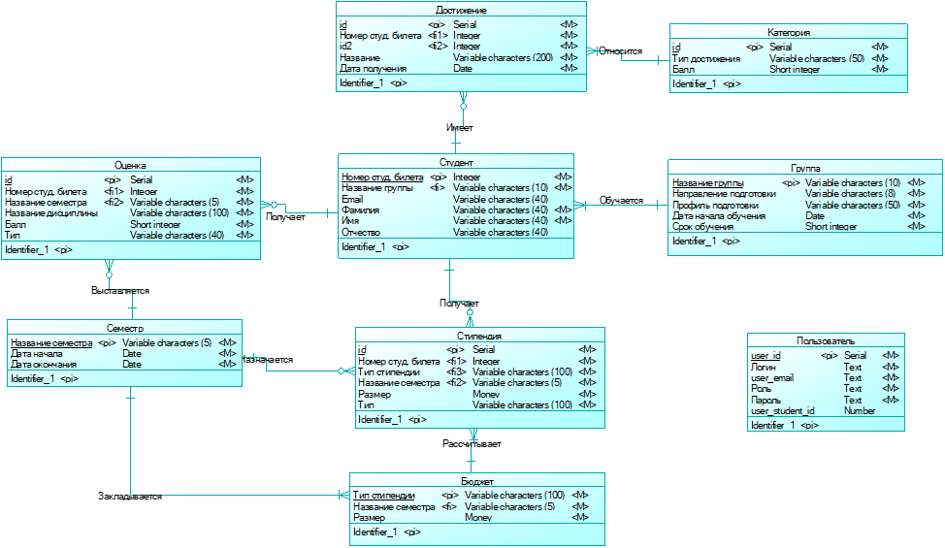
Диаграмма логической модели данных

Slide 9
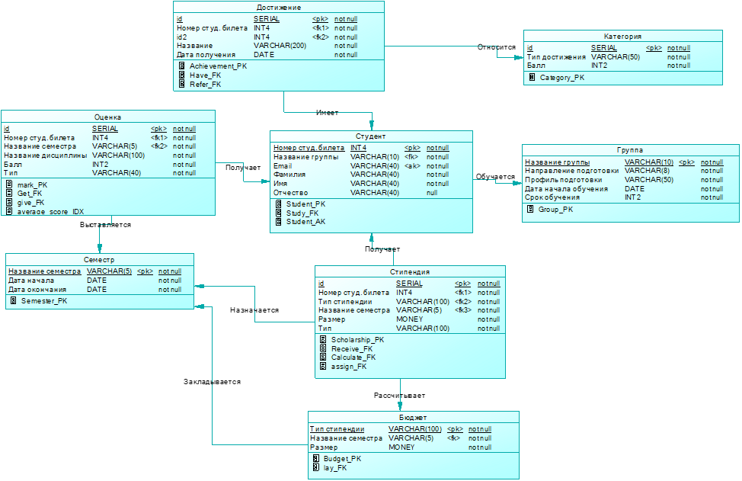
Диаграмма физической модели данных

Slide 10
Примеры запросов к БД
SQL скрипт
SELECT
s.first_name_student,
s.second_name_student,
(SELECT AVG(m.score_mark)
FROM mark m
WHERE m.id_num_student = 1220060404) AS avg_mark
FROM student s
WHERE id_num_student = 1220060404;

Slide 11
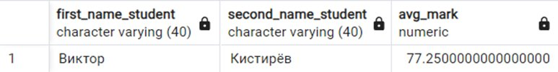
Результат выполнения в pgAdmin

Slide 12
Примеры запросов к БД
SELECT m.*, s.surname_student, s.first_name_student, s.second_name_student, s.name_group
FROM mark m
LEFT JOIN student s ON m.id_num_student = s.id_num_student
WHERE 1=1 AND m.name_semester ILIKE '2023О' AND m.type_mark ILIKE 'Удов' AND m.lesson_name_mark ILIKE 'Базы' AND s.name_group ILIKE 'ПИ-22-1' ORDER BY s.second_name_student DESC LIMIT 10 OFFSET 0

Slide 13
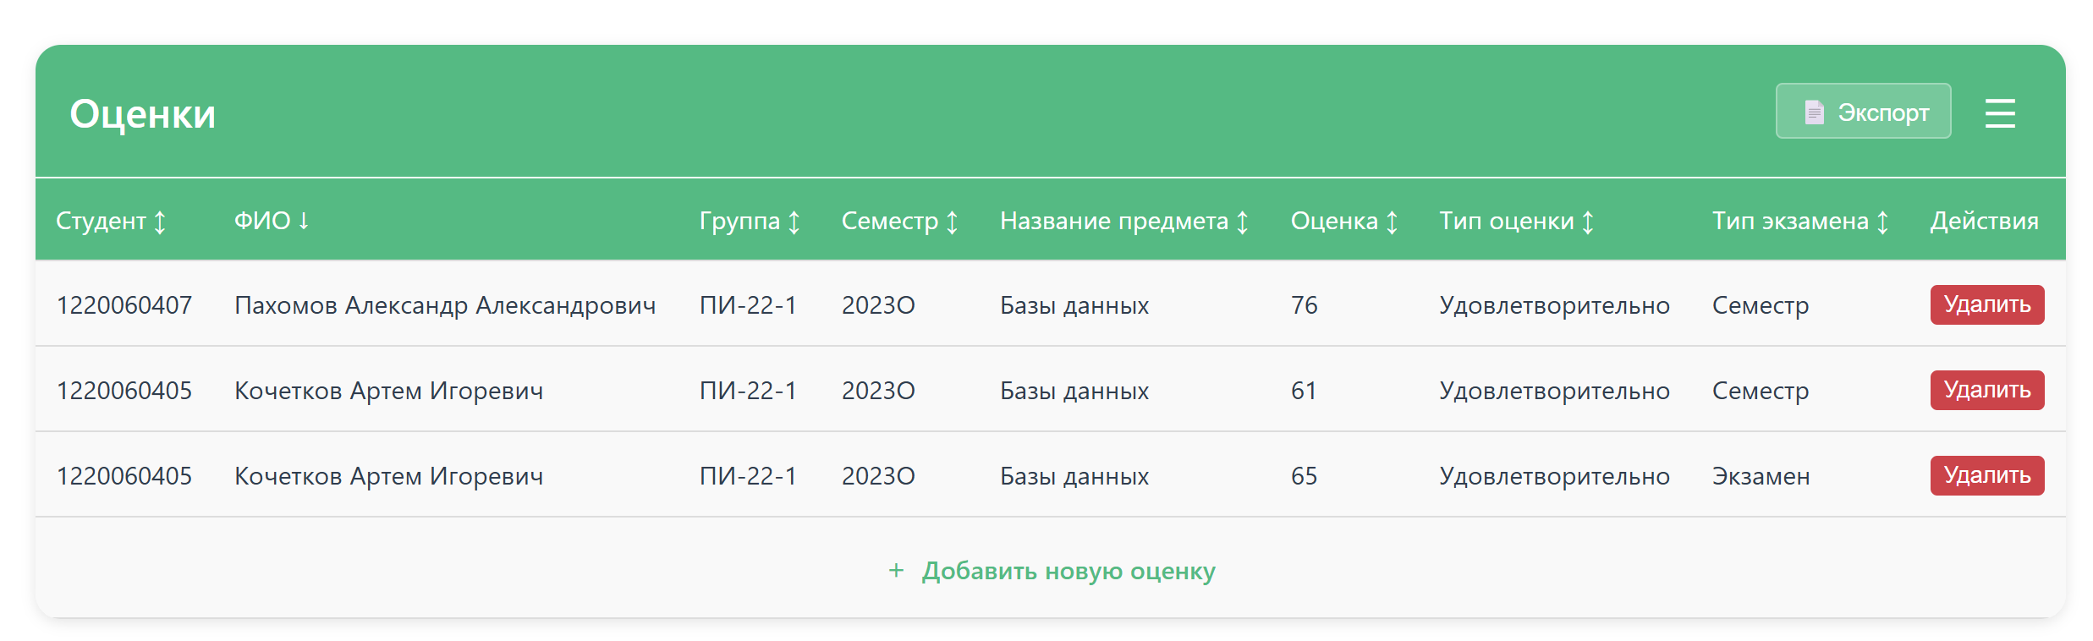
Результат выполнения в Web приложении

Slide 14
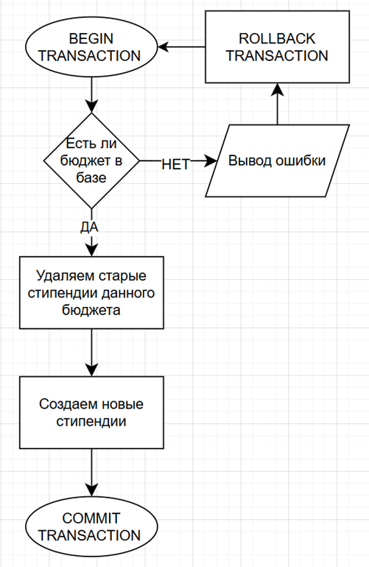
Блок-схема алгоритма хранимой процедуры

Slide 15
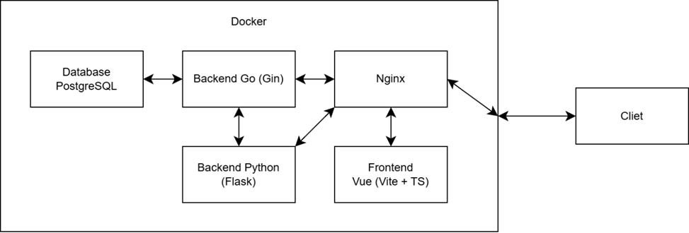
Архитектура информационной системы

Slide 16
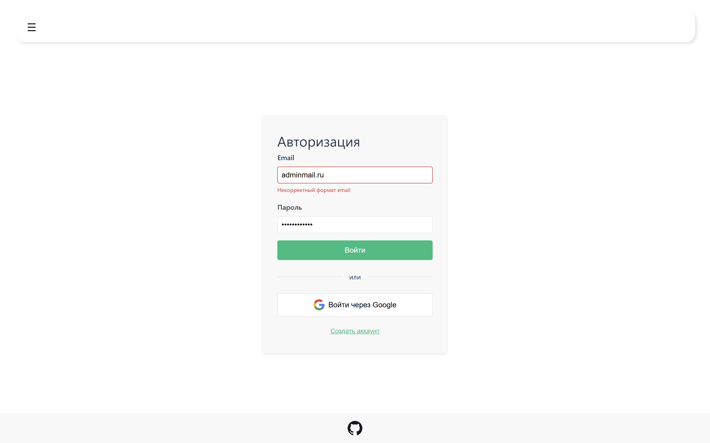
Авторизация

Slide 17
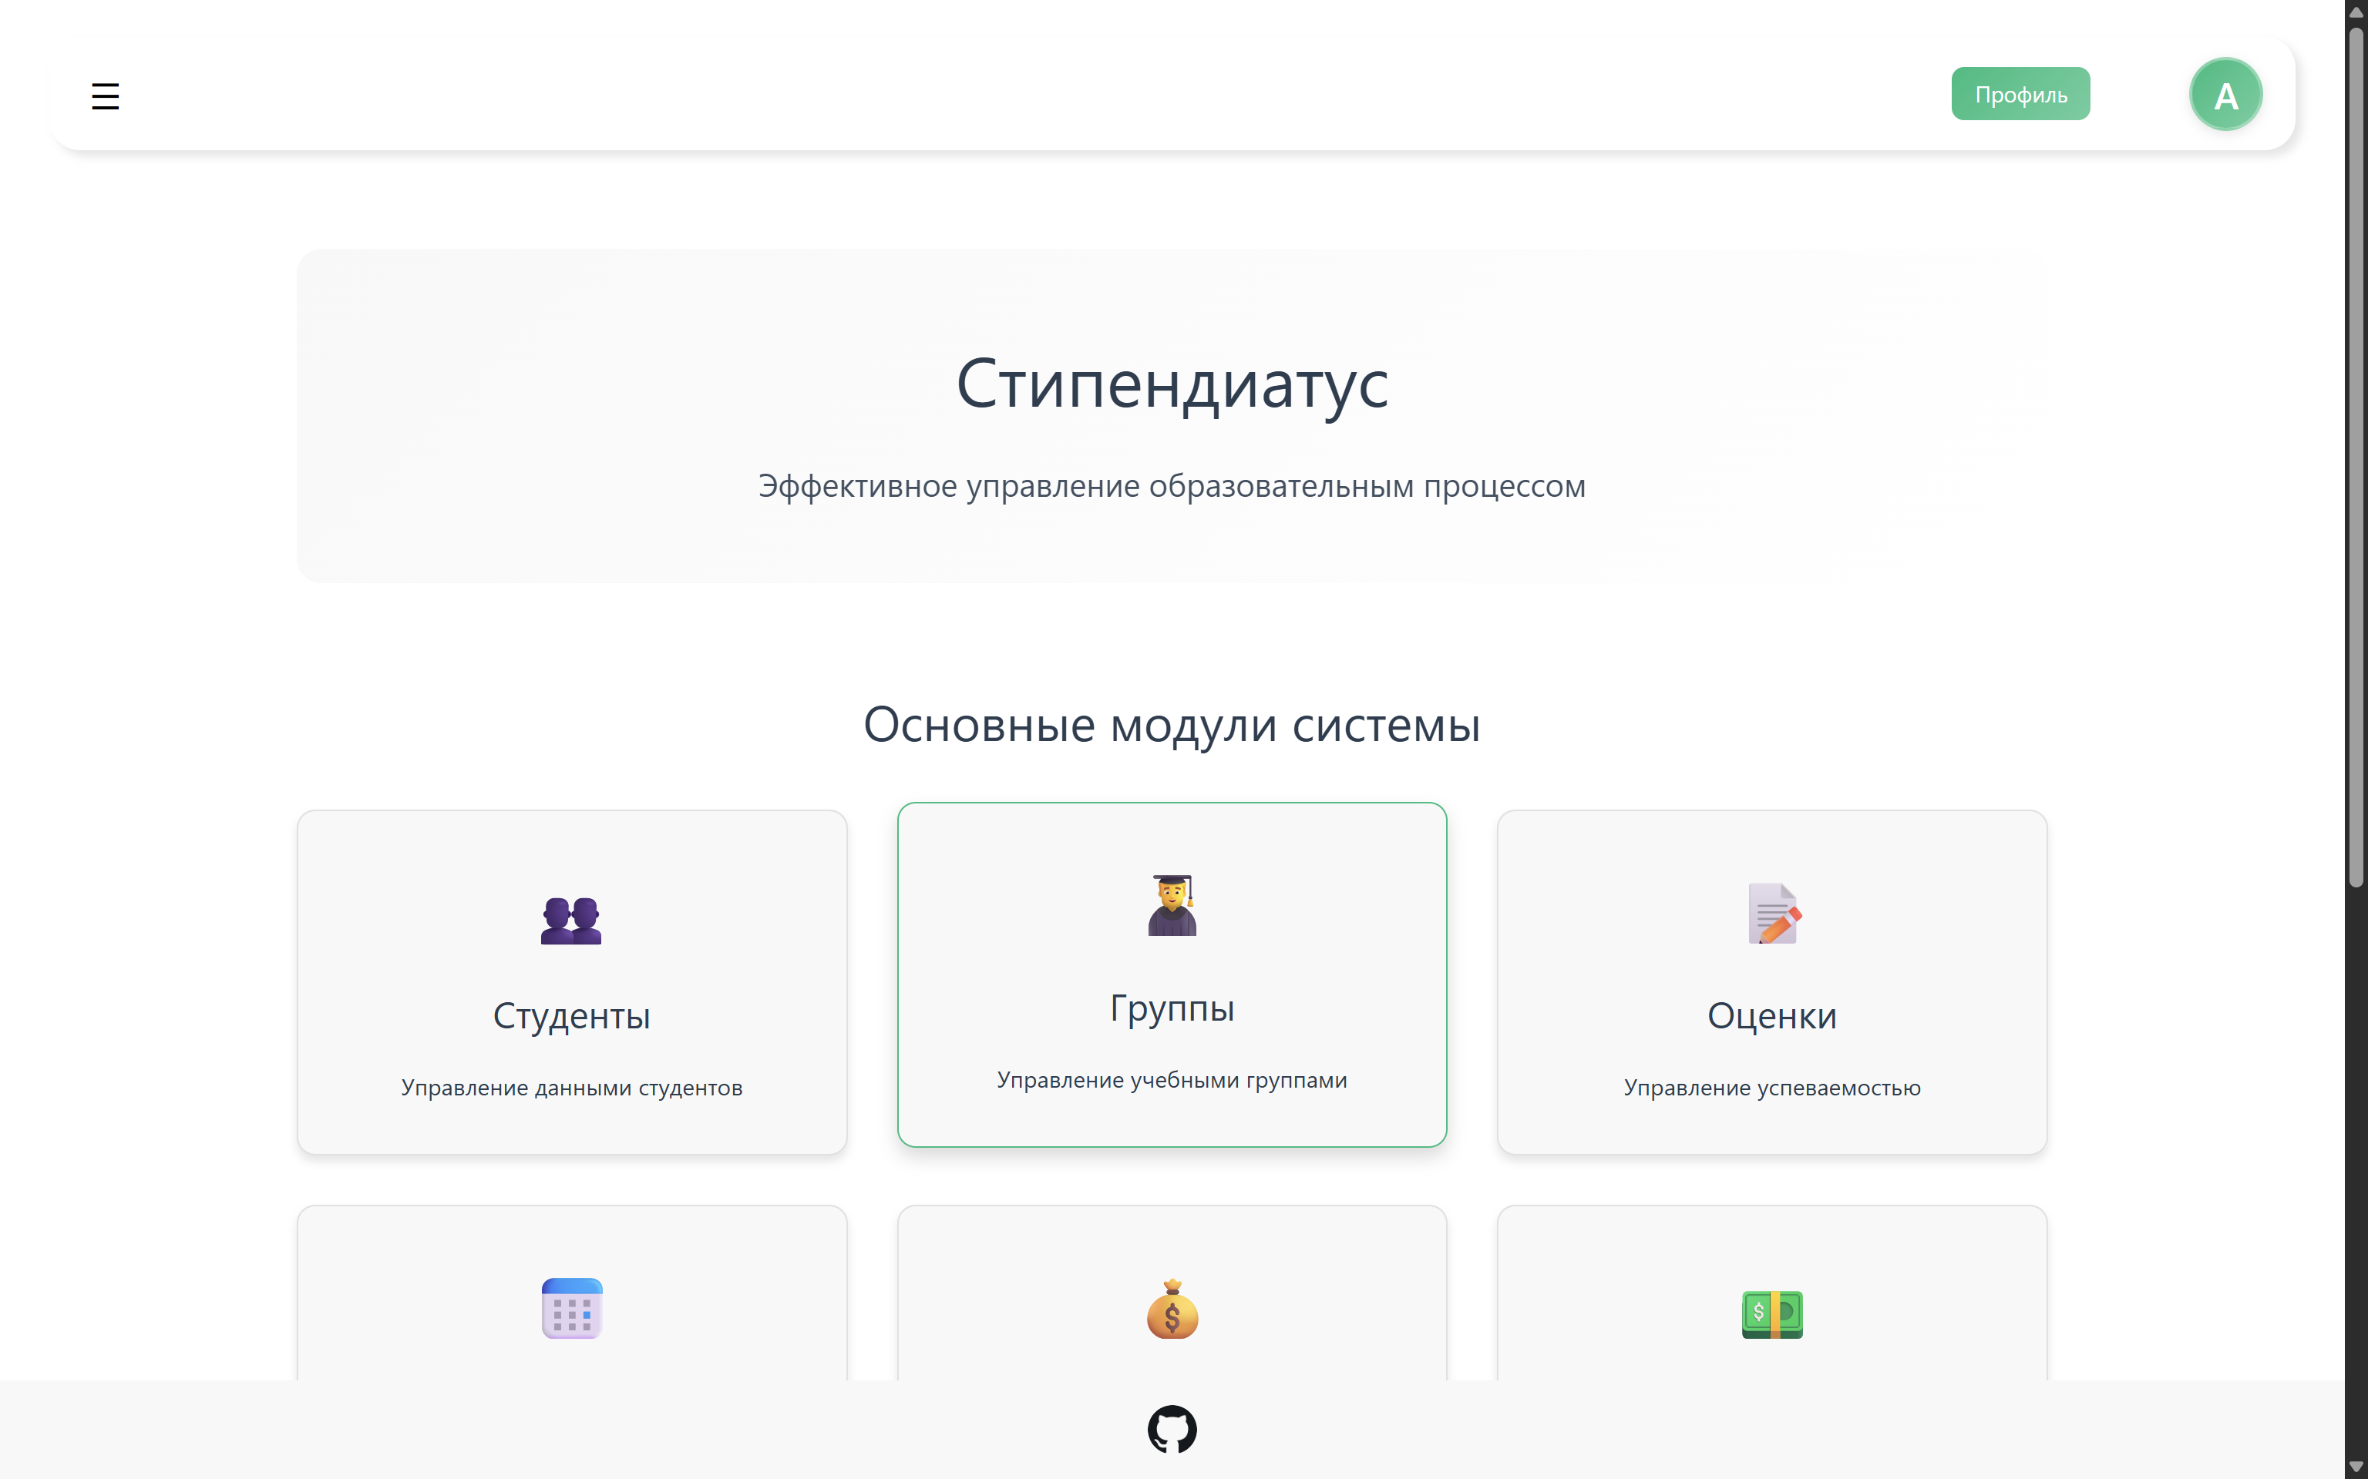
Главная

Slide 18
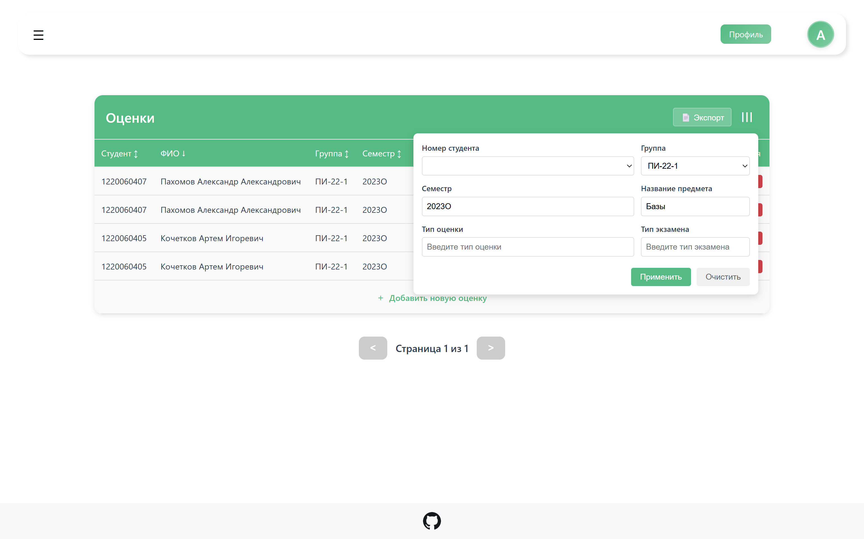
Работа с данными

Slide 19
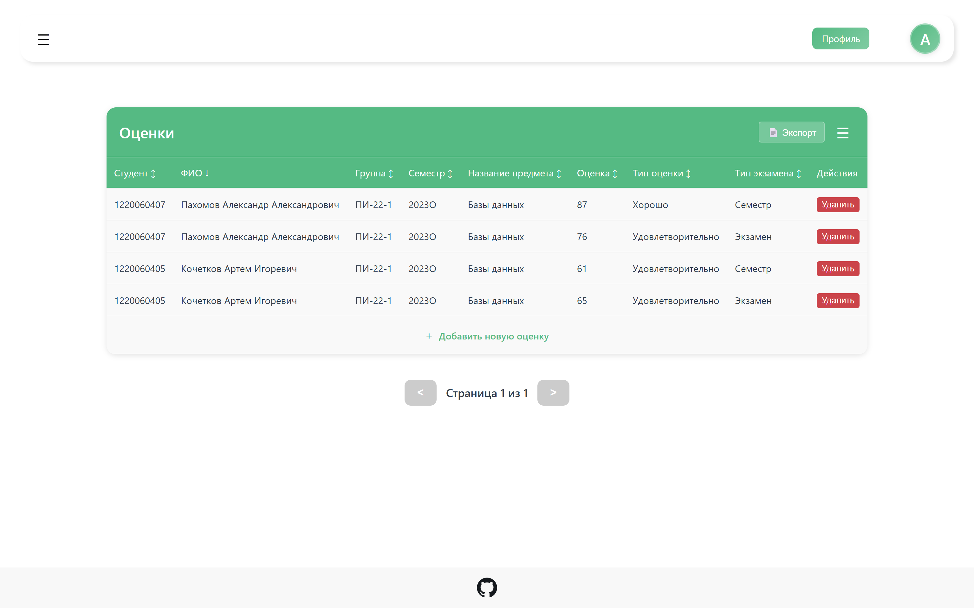
Работа с данными

Slide 20
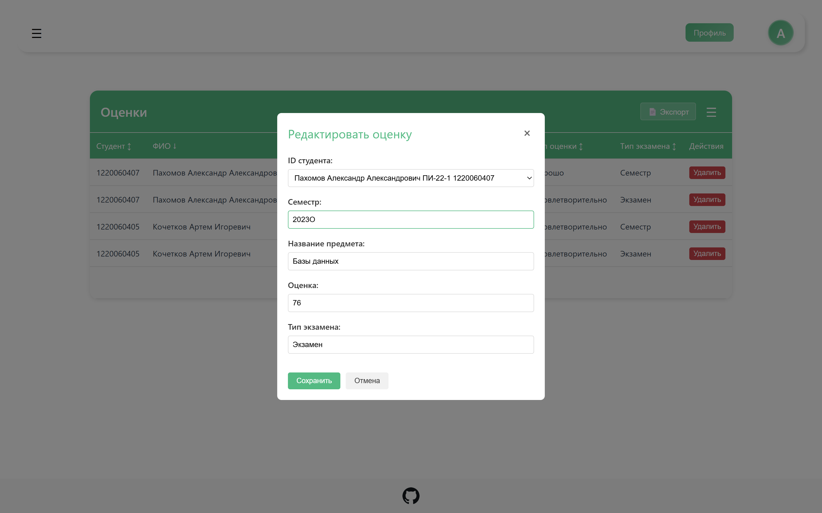
Модальное окно создания/редактирования

Slide 21
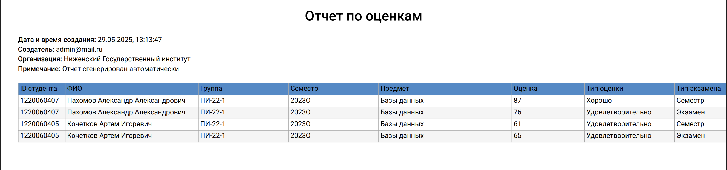
Созданный отчет

Slide 22
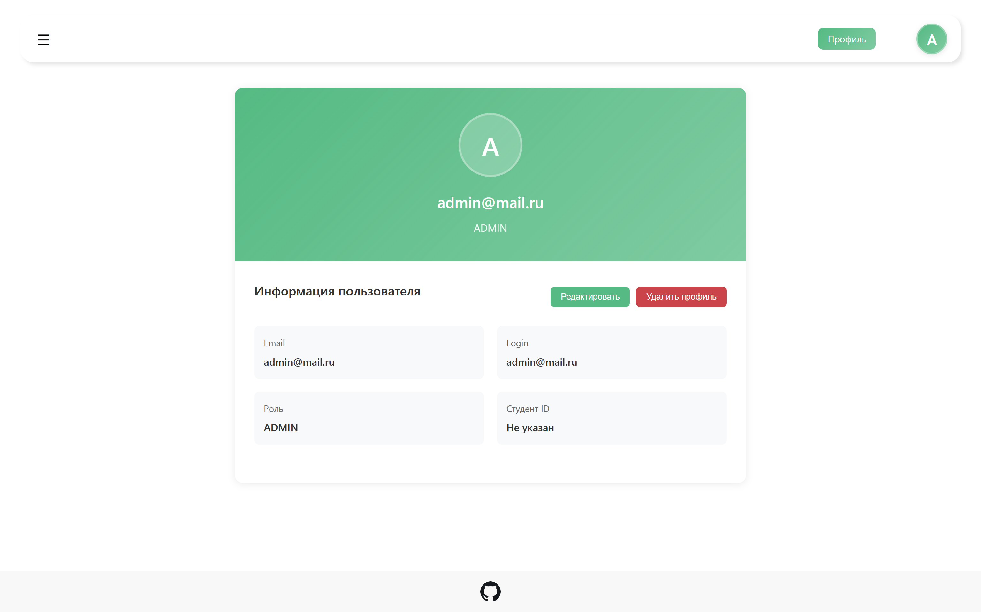
Профиль других пользователей

Slide 23
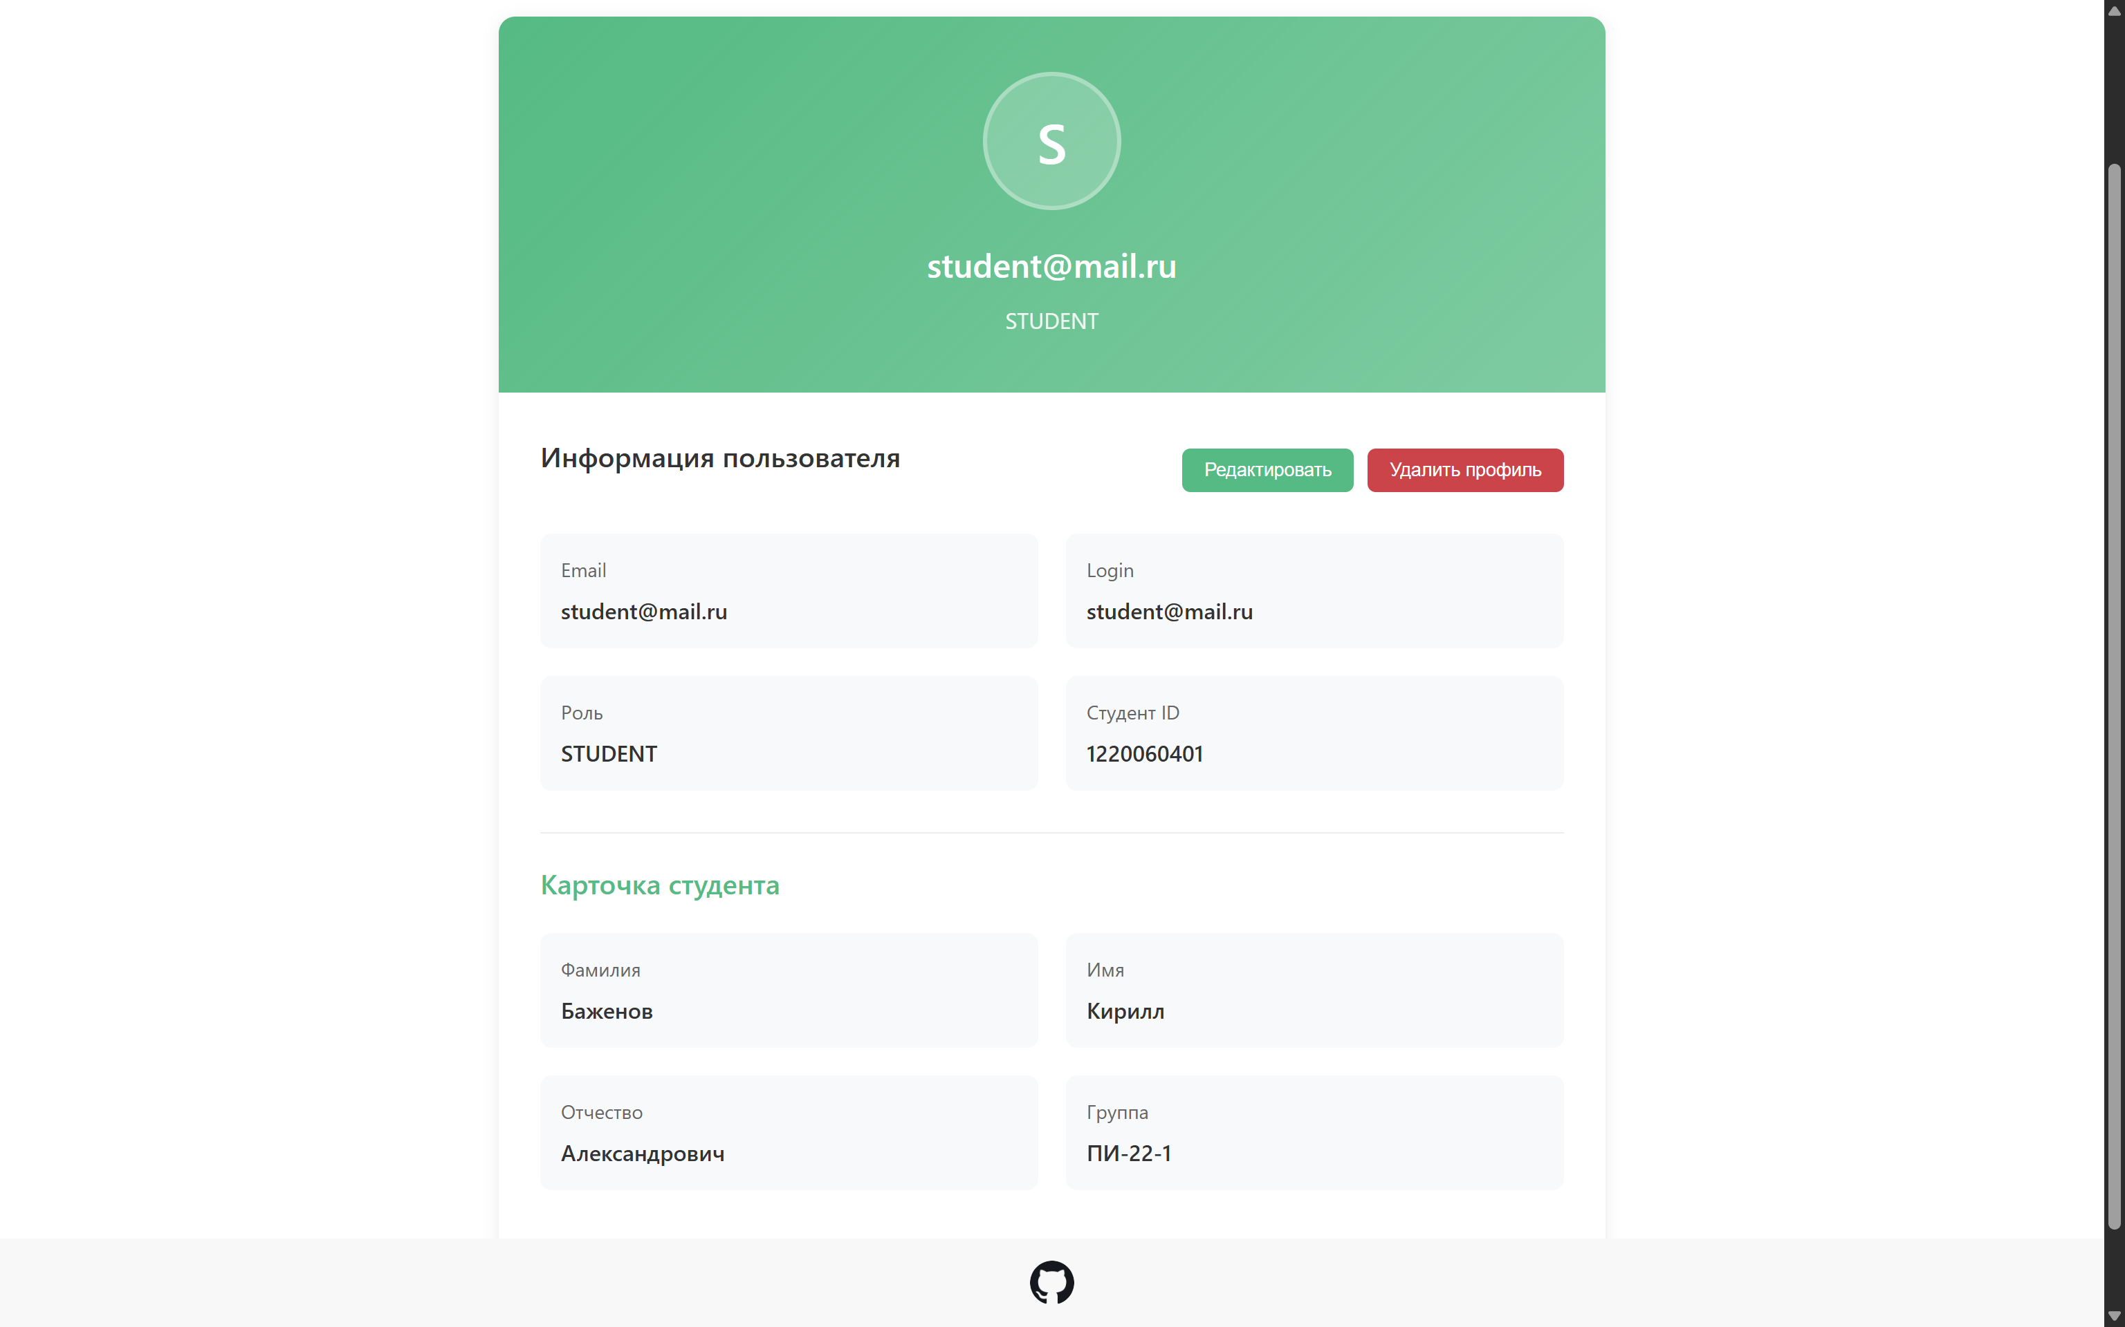
Профиль студента

Slide 24
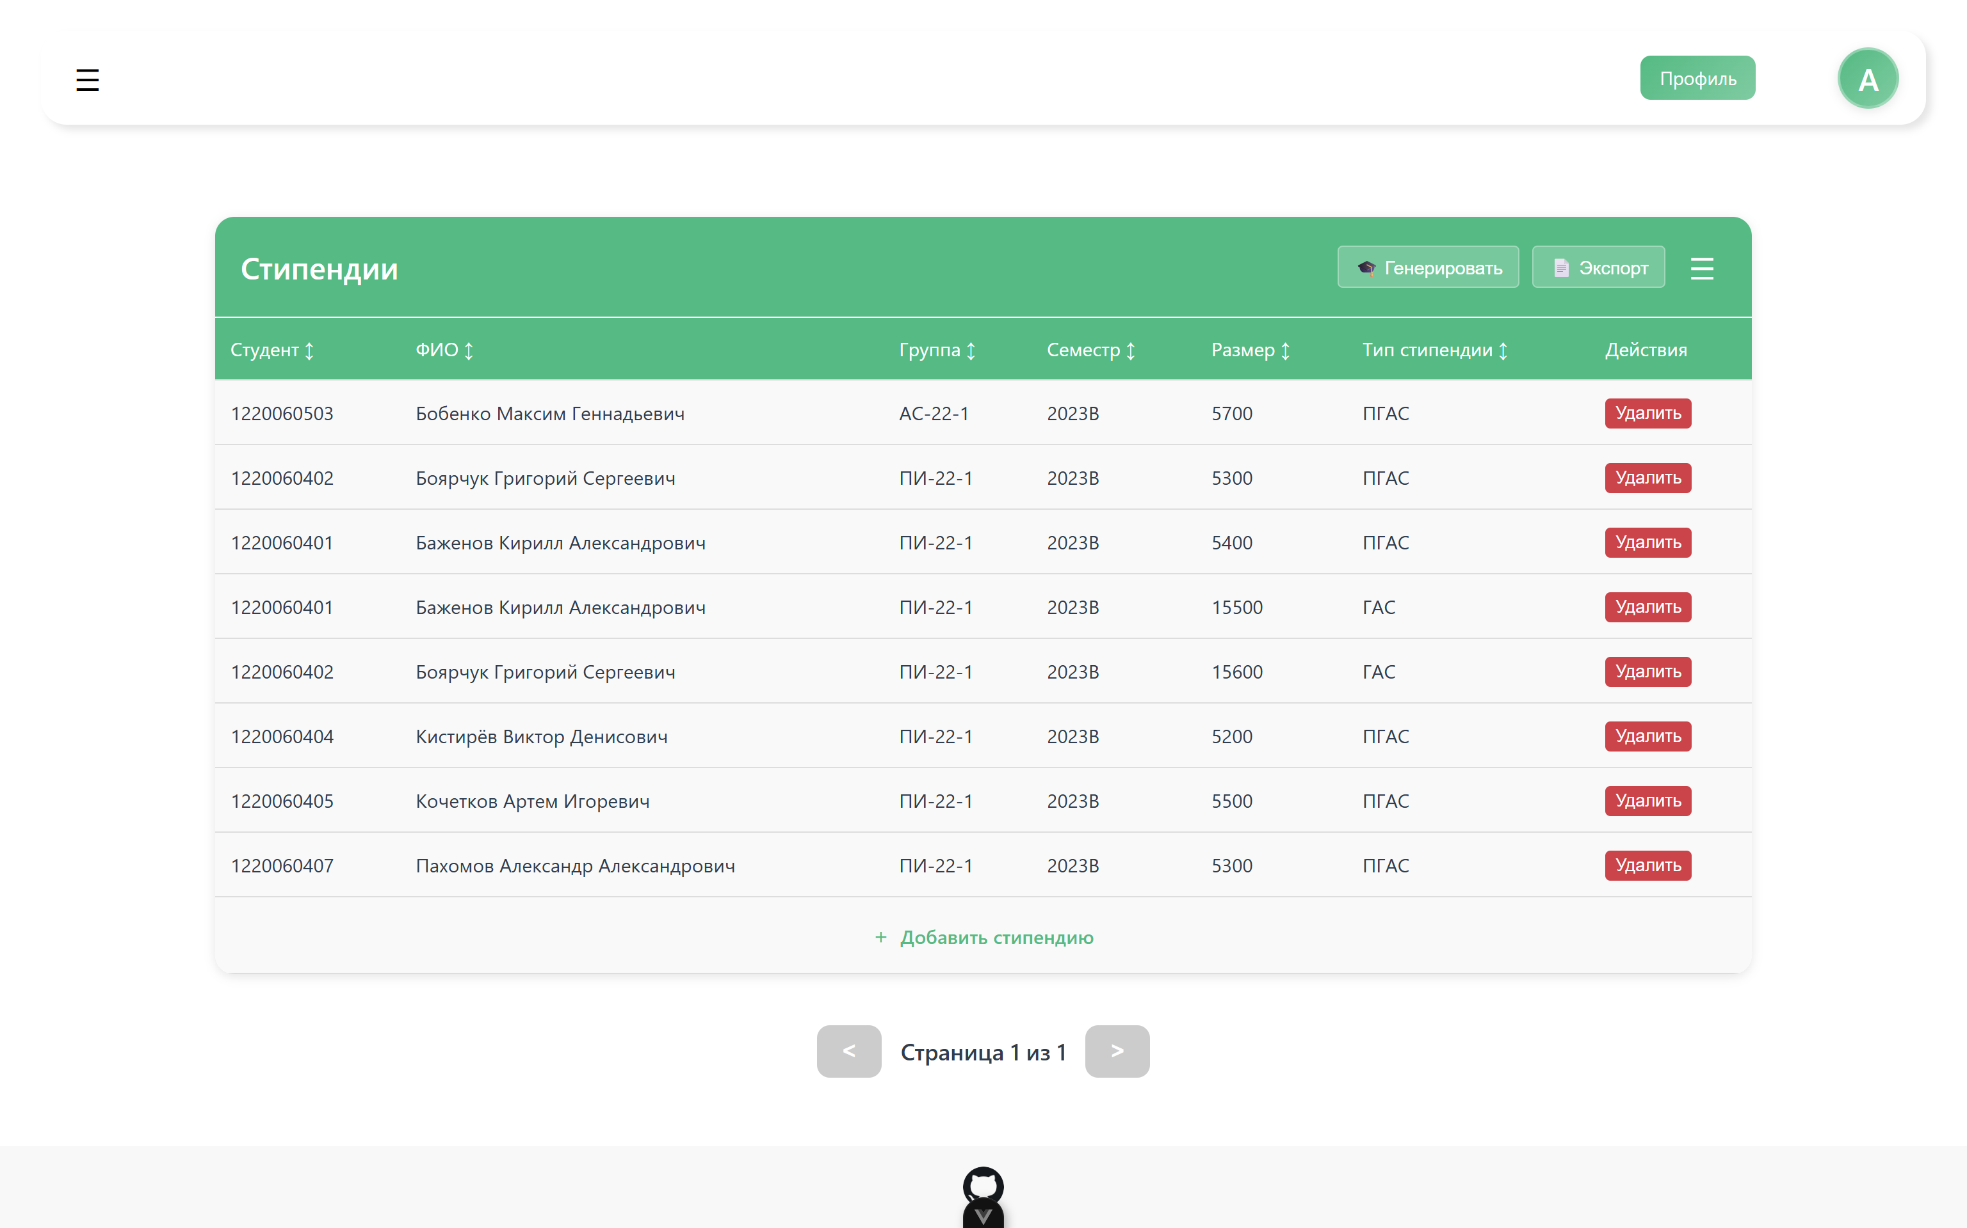
Расчет стипендий

Slide 25
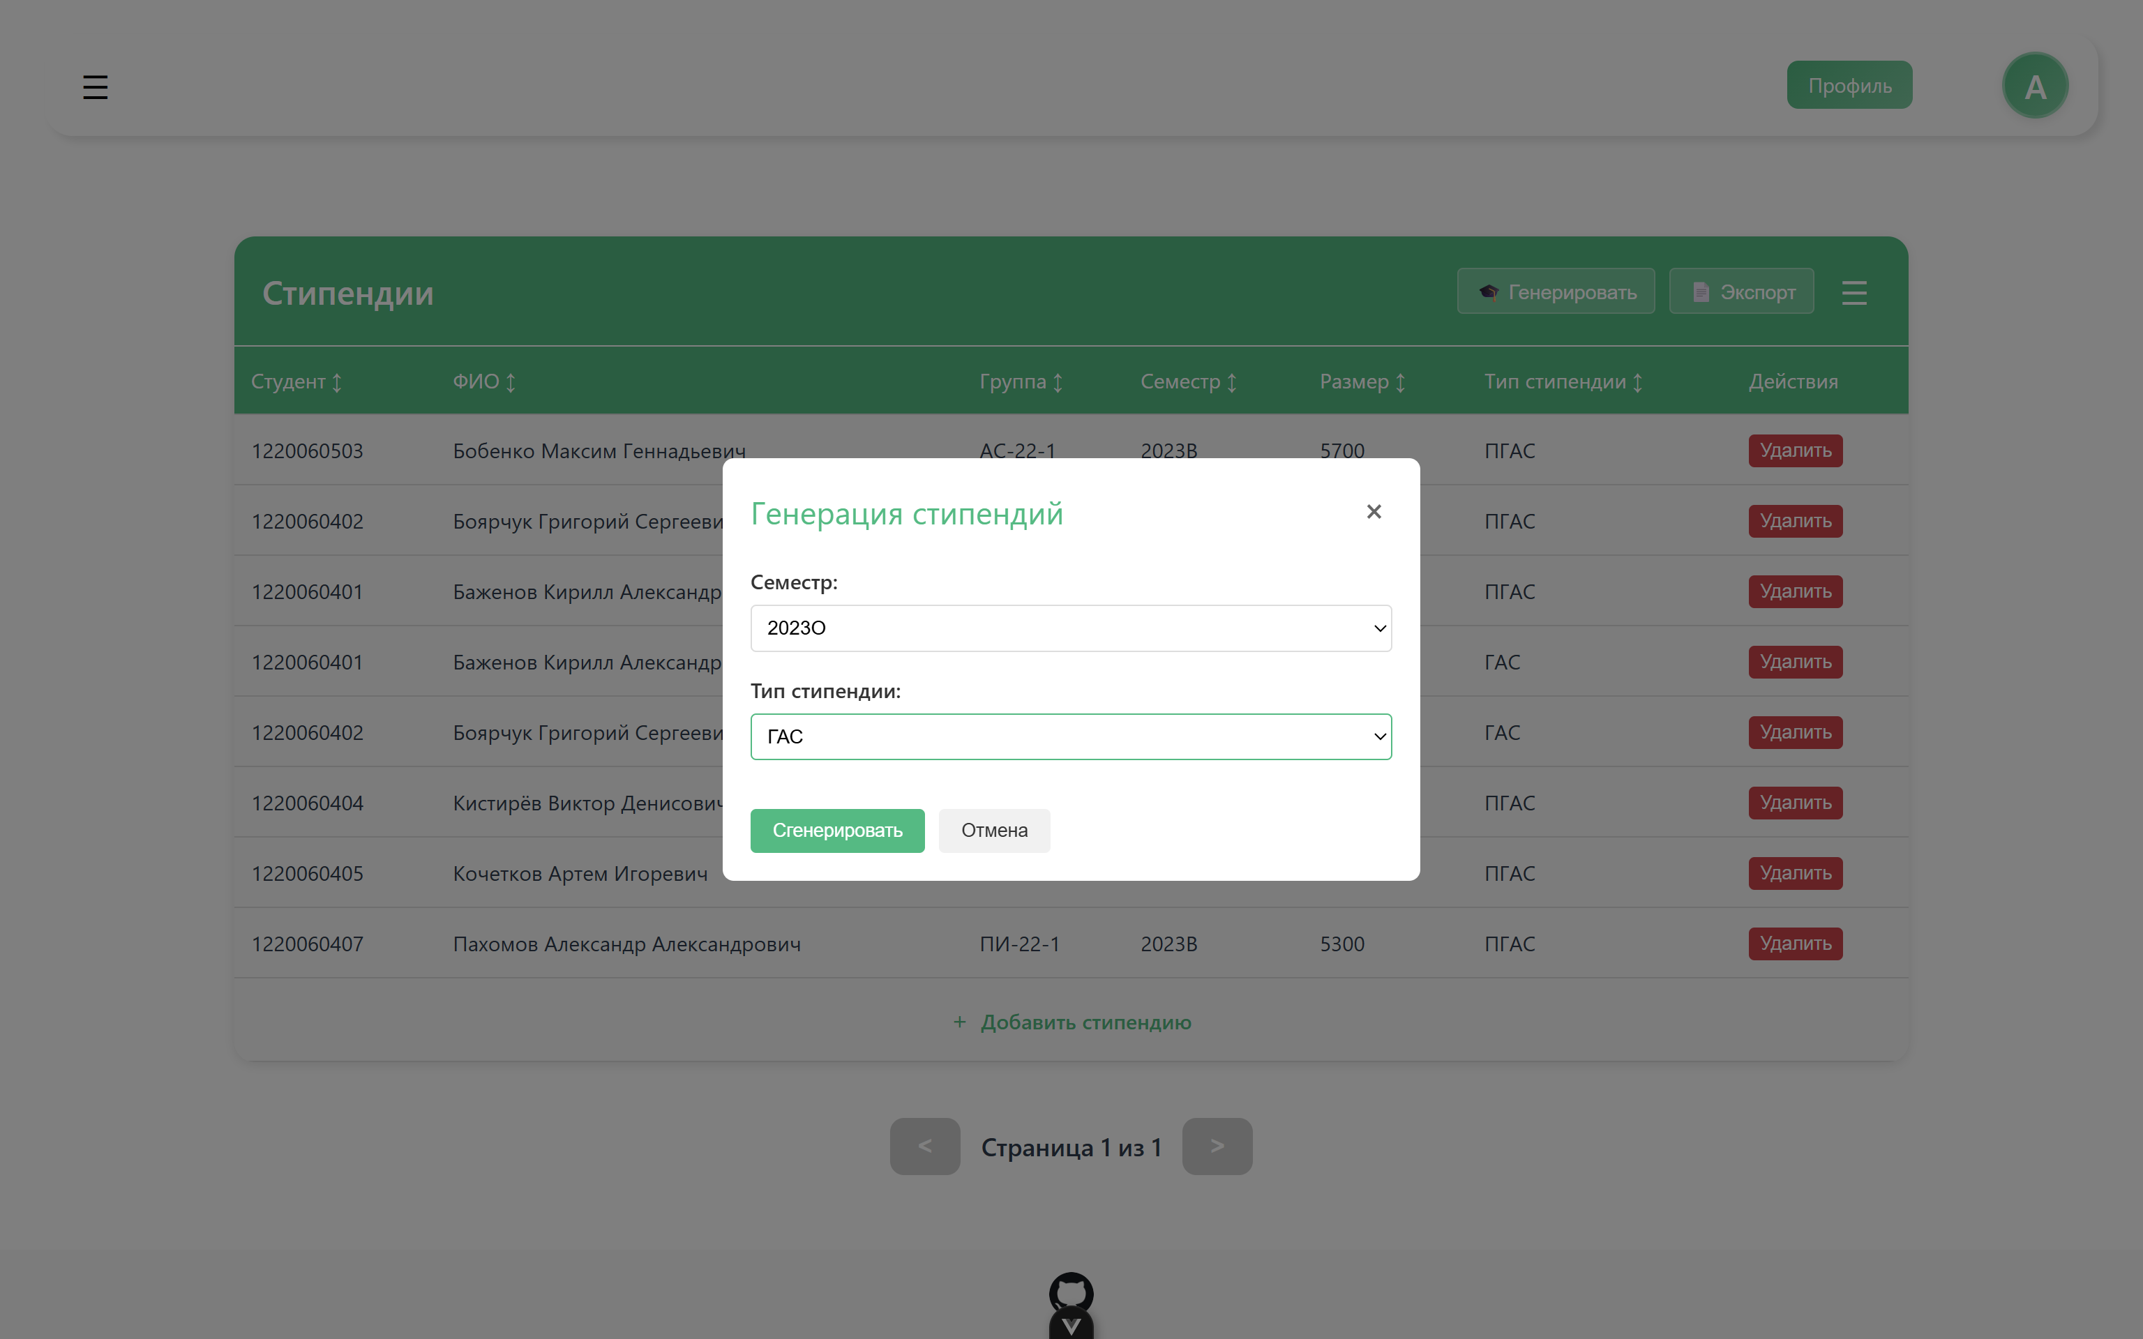
Расчет стипендий

Slide 26
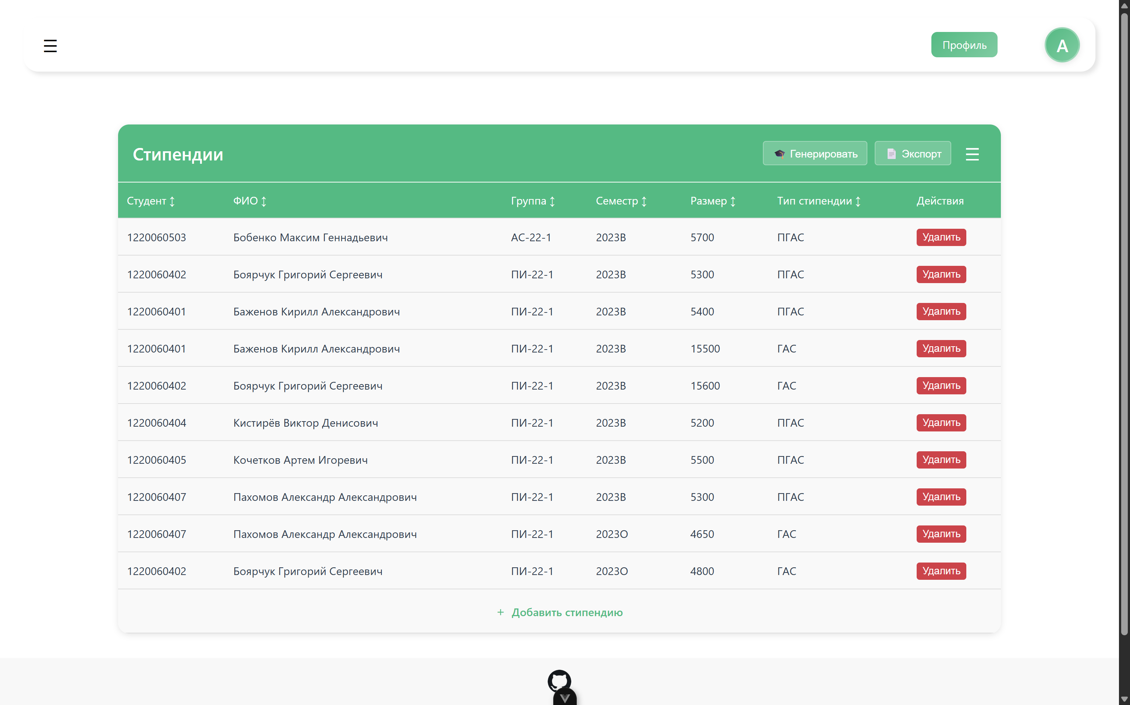
Расчет стипендий

Slide 27
Заключение
Результаты разработки:
Сбор необходимой информации в одном месте
MVC-проект с поддержкой необходимых CRUD запросов
Автоматизация расчёта стипендий
Упрощение взаимодействия между участниками системы
Перспективы:
Интеграция 1С-Бухгалтерии
Мобильное приложение
Добавление чата для взаимодействия между участниками при необходимости корректировки неверных данных
Доработка UI для различных пользователей

